Slide 1

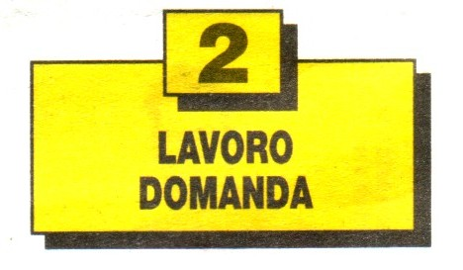
DVDESTPPT 3.2.1 Gli annunci economici
>>> Il linguaggio degli annunci economici

Slide 2
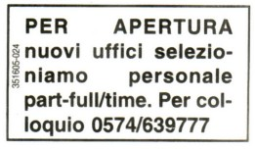
1

Slide 3
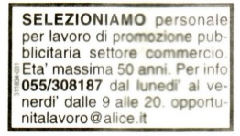
2

Slide 4

3

Slide 5
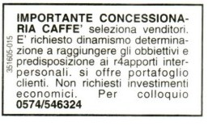
4

Slide 6
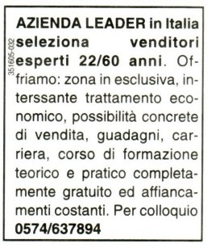
5

Slide 7
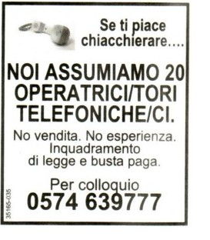
6

Slide 8
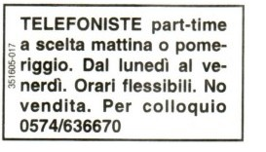
7

Slide 9
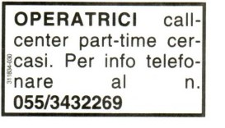
8

Slide 10
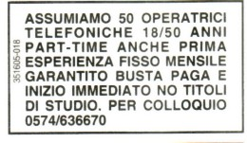
9

Slide 11

10

Slide 12

11

Slide 13

12

